Slide 1

৩
৪
২
৫
১
মাহবুবু’স ডিজিটাল কন্টেন্ট।
Md. Mahbubul Hoque, Assistant Teacher, Sandikona govt. Primary School, Kendua, Netrokona.

Slide 2

আজকের পাঠে সকলকে
স্বাগতম
Md. Mahbubul Hoque, Assistant Teacher, Sandikona govt. Primary School, Kendua, Netrokona.

Slide 3

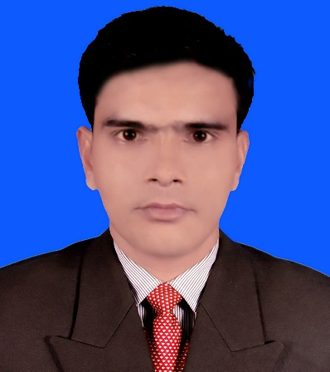
উ
প
স্থা
না
প
য়
মো: মাহবুবুল হক
সহকারি শিক্ষক
সান্দিকোনা স.প্রা.বি
কেন্দুয়া, নেত্রকোণা।
mahbubulhoquemubarok@gmail.com
Md. Mahbubul Hoque, Assistant Teacher, Sandikona govt. Primary School, Kendua, Netrokona.

Slide 4


পাঠ পরিচিতি
বিষয়: প্রাথমিক গণিত
শ্রণি: ১ম
অধ্যায়: ৫ম
পাঠ :শূন্য
Md. Mahbubul Hoque, Assistant Teacher, Sandikona govt. Primary School, Kendua, Netrokona.

Slide 5
শিখনফল:
৪.২.২। শূন্য (০) সংখ্যা প্রতীকটি শনাক্ত করতে পারবে।
৪.২.১। শূন্যের দলগত ধারণা বলতে পারবে।
Md. Mahbubul Hoque, Assistant Teacher, Sandikona govt. Primary School, Kendua, Netrokona.

Slide 6
আবেগ সৃষ্টি
পাঠ সংশ্লিঠ গল্প বলার মাধ্যমে।
আজকে আমরা শিখবো শূন্যের ধারণা।
Md. Mahbubul Hoque, Assistant Teacher, Sandikona govt. Primary School, Kendua, Netrokona.

Slide 7
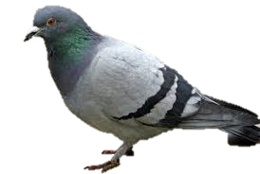
এখন কয়টা কবুতর আছে?
এখন কয়টা কবুতর আছে?
এখানে কয়টা কবুতর আছে?
এখন কয়টা কবুতর আছে?
এখন কয়টা কবুতর আছে?
এখন কয়টা কবুতর আছে?
এখন কোনো কবুতর নেই।
১
৩
৩
৩
৪
৫
১
২
১
২
১
৪
২
২
১
গণিতের ভাষায় নেই বলা যাবে না, কারণ নেই শব্দটি বুঝানোর জন্য একটি গাণিতিক চিহ্ন রয়েছে। আর তা হল শূন্য (০)।
৫টি কবুতর
৩টি কবুতর
৪টি কবুতর
১টি কবুতর
২টি কবুতর
Md. Mahbubul Hoque, Assistant Teacher, Sandikona govt. Primary School, Kendua, Netrokona.

Slide 8
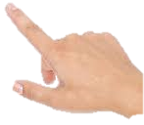
কবুতর
প্রকাশ করবো
৫
দ্বারা
Md. Mahbubul Hoque, Assistant Teacher, Sandikona govt. Primary School, Kendua, Netrokona.

Slide 9
কবুতর
প্রকাশ করবো
৪
দ্বারা
Md. Mahbubul Hoque, Assistant Teacher, Sandikona govt. Primary School, Kendua, Netrokona.

Slide 10
কবুতর
প্রকাশ করবো
৩
দ্বারা
Md. Mahbubul Hoque, Assistant Teacher, Sandikona govt. Primary School, Kendua, Netrokona.

Slide 11
কবুতর
প্রকাশ করবো
২
দ্বারা
Md. Mahbubul Hoque, Assistant Teacher, Sandikona govt. Primary School, Kendua, Netrokona.

Slide 12
কবুতর
প্রকাশ করবো
১
দ্বারা
Md. Mahbubul Hoque, Assistant Teacher, Sandikona govt. Primary School, Kendua, Netrokona.

Slide 13
কবুতর
প্রকাশ করবো
০
দ্বারা
Md. Mahbubul Hoque, Assistant Teacher, Sandikona govt. Primary School, Kendua, Netrokona.

Slide 14
মনে রাখতে হবে, কোনো কিছু নেই বুঝাতে গণিতে যে চিহ্ন ব্যবহৃত হয় তা হলো শূন্য (০)। এটিও একটি সংখ্যা প্রতীক। এটাকে সহায়ক অঙ্কও বলা হয়।
Md. Mahbubul Hoque, Assistant Teacher, Sandikona govt. Primary School, Kendua, Netrokona.

Slide 15
জোড়ায় কাজ
তোমরা তোমাদের গণিত বইয়ের ২১ পৃষ্ঠা বের করো এবং জোড়ায় বসে খালি ঘরগুলো পূরণ করার চেষ্ঠা করো।
Md. Mahbubul Hoque, Assistant Teacher, Sandikona govt. Primary School, Kendua, Netrokona.

Slide 16
এবার আমার সাথে মিলাও দেখো পেরেছো কিনা?
Md. Mahbubul Hoque, Assistant Teacher, Sandikona govt. Primary School, Kendua, Netrokona.

Slide 17
3
2
1
0
?
Md. Mahbubul Hoque, Assistant Teacher, Sandikona govt. Primary School, Kendua, Netrokona.

Slide 18
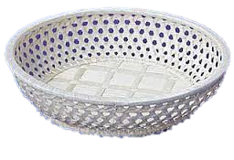

2
টি
0
টি
1
টি
বল
বল
বল
Md. Mahbubul Hoque, Assistant Teacher, Sandikona govt. Primary School, Kendua, Netrokona.

Slide 19
মূল্যায়ন
বিভিন্ন প্রশ্নোত্তরের মাধ্যমে মূল্যায়ন করি
যেমন:
রনির ২টি আম ছিল। সে তার ছোট ভাই ও বোনকে ১টা করে আম দিল। এখন রনির কয়টা কলম রইল?
Md. Mahbubul Hoque, Assistant Teacher, Sandikona govt. Primary School, Kendua, Netrokona.

Slide 20

আল্লাহ হাফেজ
সবাই ভালো থেকো সুস্থ্য থেকো
Md. Mahbubul Hoque, Assistant Teacher, Sandikona govt. Primary School, Kendua, Netrokona.

